Slide 1
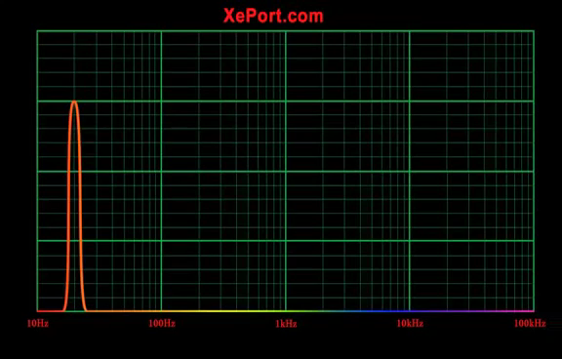
20 Hz
20 000 Hz

